Slide 1
Politik

Slide 2
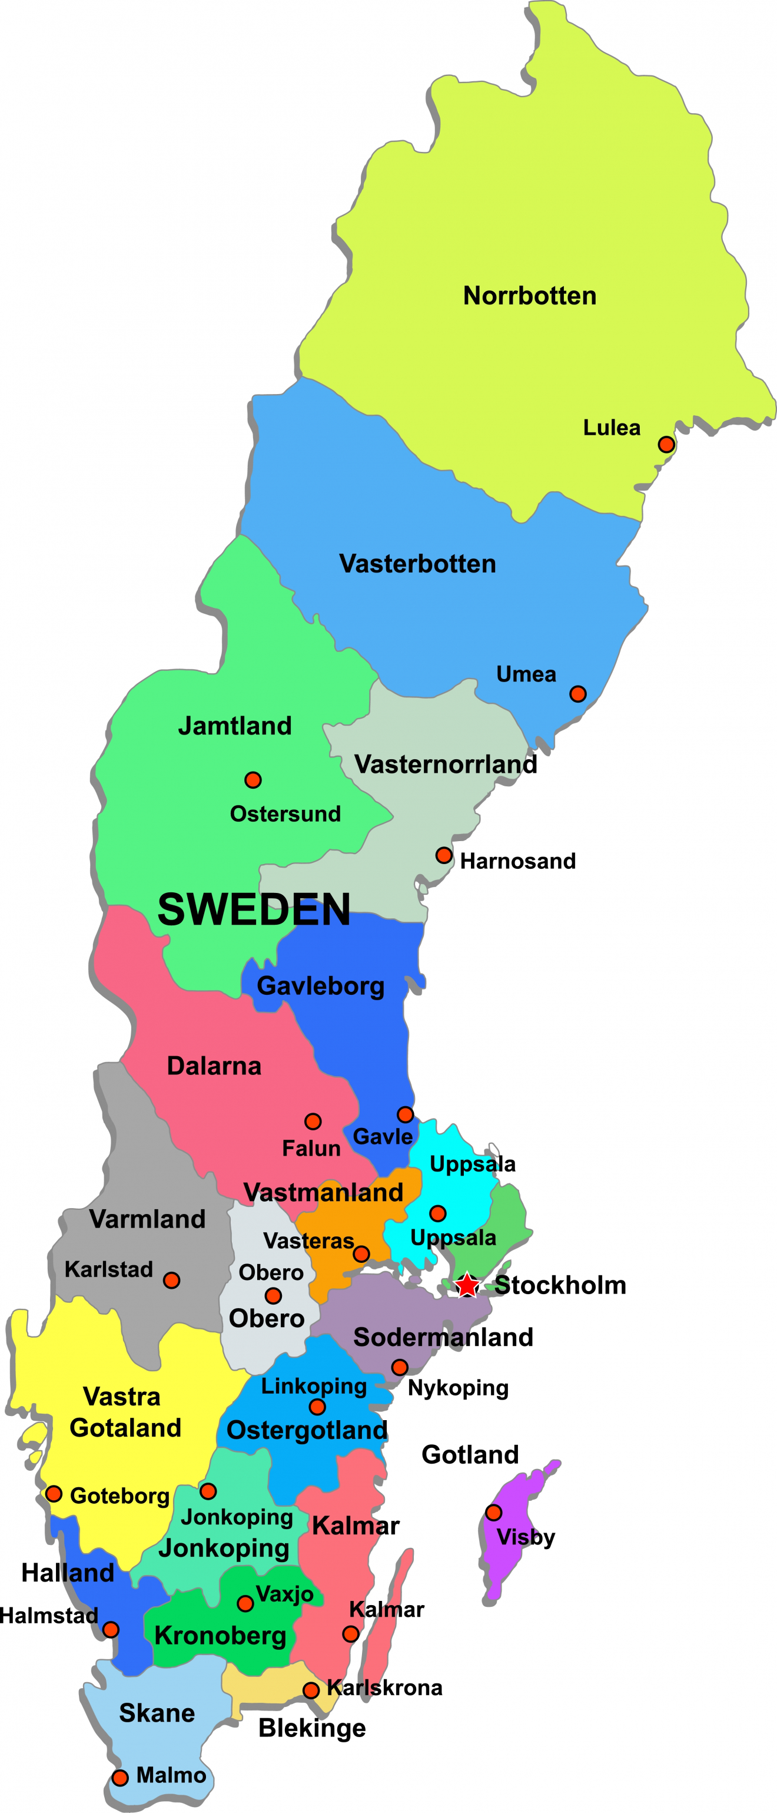
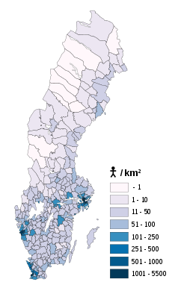
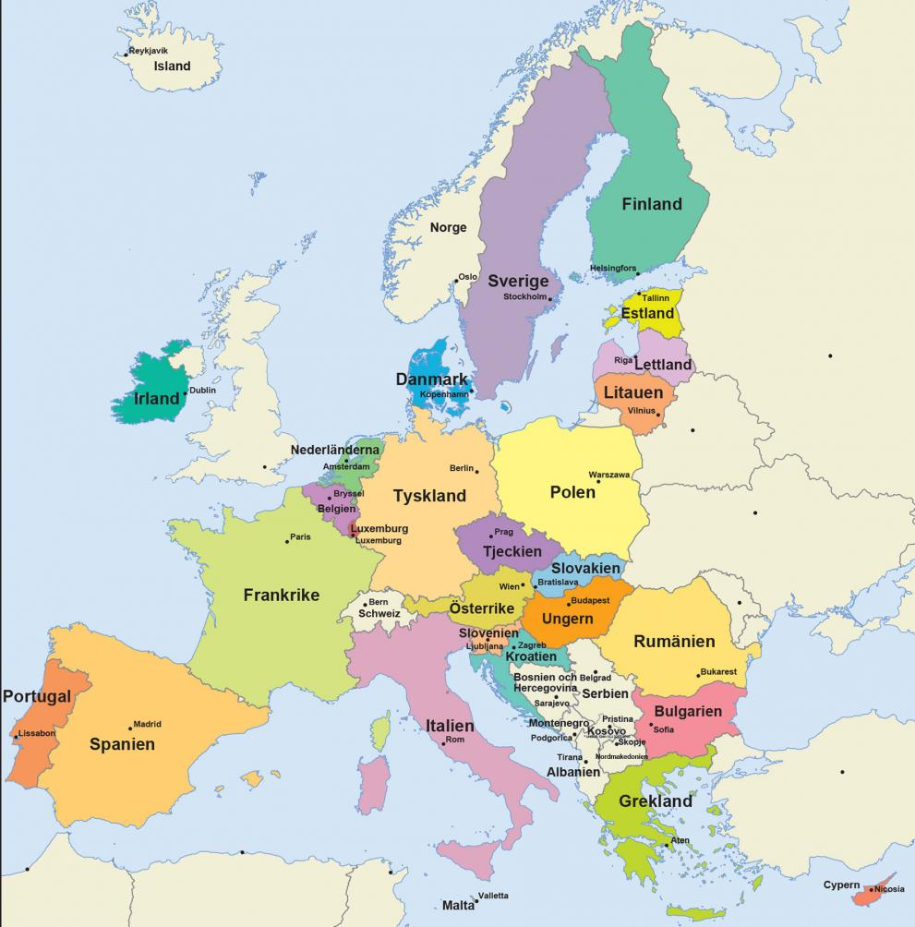
Vilka 6 val äger rum regelbundet i Sverige?
Det är val vart fjärde år. Då väljer vi på tre nivåer:
Riksdagsval = nationell nivå, hela Sverige
Regionval = t.ex. ”Region Norrbotten”
Kommunval = t.ex. Piteå kommun
Vart fjärde år är det val till kyrkofullmäktige.
Vart femte år är det EU-val.
De samer som bor i Sverige röstar också i val till sametinget vart fjärde år.

Slide 3
Vilka får rösta?
Riksdagsvalet: Svenska medborgare, 18 år.
Kommun och region: De som bor i Sverige och fyller vissa villkor, 18 år.
(Medborgare i något EU-land, eller Island/Norge. Eller de som varit folkbokförda i Sverige i tre år)
Kyrkoval: Medlemmar i Svenska kyrkan, 18 år
EU-val: Svensk medborgare, eller medborgare i något EU-land, 18 år
Sametinget: samer i Sverige
Notes:
För att anses som same i röstlängdsavseende krävs att en person dels anser sig vara same och dels antingen
själv ha eller ha haft samiska som språk i hemmet, eller
ha någon förälder eller mor- eller farförälder som har eller har haft samiska som språk i hemmet, eller
ha en förälder som är eller har varit upptagen i röstlängd till Sametinget

Slide 4
När äger nästa riksdagsval rum?
Nästa riksdagsval är den 13 september 2026

Slide 5
3 val på valdagen – 3 beslutsnivåer
Riksdagen stiftar lagar och bestämmer om statens inkomster och utgifter.
Regionpolitikernas största uppgift är att bestämma om sjukvården.
De jobbar även en del med kultur (museum och musik) och en del med kollektivtrafik (tåg och bussar).
Kommunfullmäktige beslutar om och har ansvar för bland annat skola och förskola, äldreomsorg, socialtjänst, räddningstjänst, vatten, avlopp och sophantering, snöskottning och kultur och fritid (badhus, skatepark osv.)

Slide 6
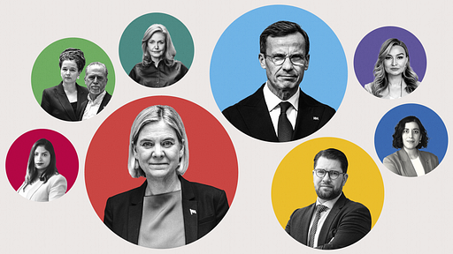
Roller som ett parti kan ha
Regeringsparti: Ingår i regeringen. Stöd av mer än halva riksdagen. ”Styr landet”
Stödparti till riksdagen: Ingår inte i regeringen, men stöttar regeringen. Ofta efter vissa förhandlingar.
Oppositionsparti: Stödjer inte regeringen. Arbetar som ”motvikt”, förhandlar, erbjuder alternativ (till väljarna)
Tidösamarbetet = överenskommelser mellan regeringen (främst Moderaterna) och Sverigedemokraterna, för att Sverigedemokraterna
skulle stödja regeringen, utan att vara med i regeringen.
Det stödet behövdes för att Ulf Kristersson skulle ha stöd av mer än
halva riksdagen, och kunna bilda regering.

Slide 7
Magdalena Andersson (S)
Amanda Lind & Daniel Helldén (MP)
Nooshi Dadgostar (V)
Elisabeth Thand Ringqvist (C)
Ulf Kristersson (M)
Jimmie Åkesson (SD)
Ebba Bush (KD)
Simona Mohamsson (L)

Slide 8
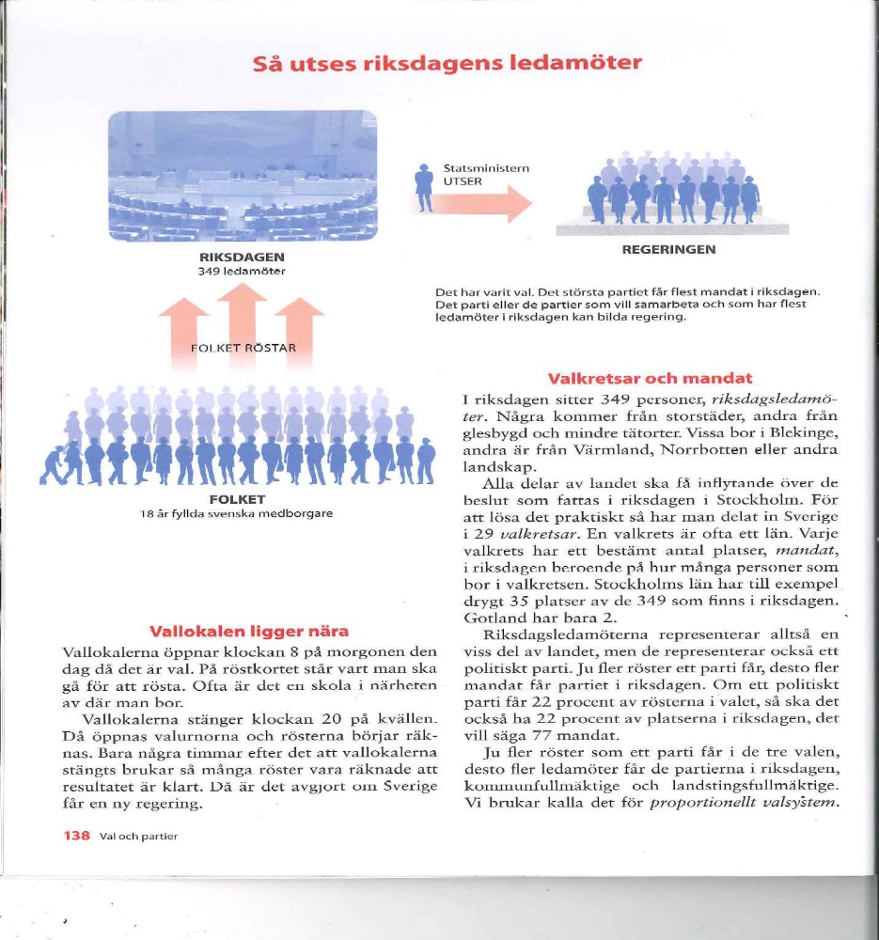
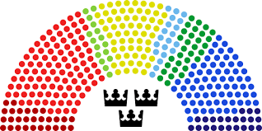
mandat = platser i riksdagen

Slide 9
När det finns ett valresultat…
Riksdagens 349 mandat (=platser), fördelas proportionellt. Det betyder att ett parti får lika många procent av platserna som de fick procent av rösterna.
Talmannen föreslår en statsminister. Frågan går först till det parti som fått flest röster i valet.
Notes:
https://www.riksdagen.se/sv/sa-funkar-riksdagen/demokrati/sa-bildas-regeringen/
Så fördelas mandaten | Valmyndigheten

Slide 10
När det finns ett valresultat…
Statsministerkandidaten måste sedan lyckas bilda en regering som ”släpps fram” – mindre än häften röstar mot regeringsförslaget.
  För att få tillräckligt många röster så kan statsministerkandidaten antingen ta med fler partier i sitt regeringsförslag.
  …eller lova andra partier en viss typ av politik för att de ska rösta på regeringsförslaget (= stödparti)
Om det blivit fyra röstningar utan att något förslag godkänts, blir det ett nytt val.
Notes:
https://www.riksdagen.se/sv/sa-funkar-riksdagen/demokrati/sa-bildas-regeringen/
Så fördelas mandaten | Valmyndigheten

Slide 11
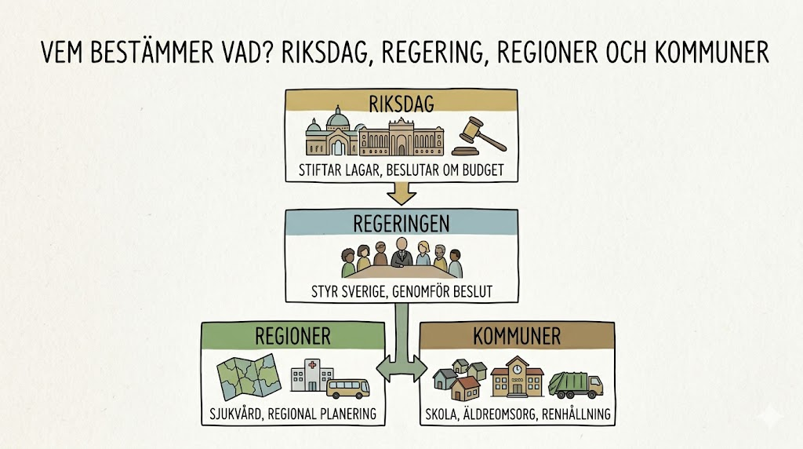

Slide 12
Olika typer av regeringar
Enpartiregering: Består av endast ett parti. Partiet styr ensamt.
Koalitionsregering: Består av två eller flera partier som regerar tillsammans.
Majoritetsregering: Regeringspartierna har mer än hälften av platserna i riksdagen. De kan lättare få igenom sina förslag.
Minoritetsregering: Regeringspartierna har mindre än hälften av platserna. De måste söka stöd hos andra partier för att få igenom beslut.
Samlingsregering: Alla eller de flesta stora partier går ihop i en kris, till exempel under ett krig

Slide 13
Regeringen ”leder landet”
= Statsminister + 22 statsråd från ett eller flera partier.
Lämnar förslag till riksdagen om nya lagar, budget m.m.
Ser till att riksdagens beslut genomförs.
Varje statsråd är ”chef” över ett visst område, och har särskilt ansvar över det, t.ex. finansminister, utrikesminister, utbildningsminister…
Notes:
https://www.regeringen.se/sa-styrs-sverige/sa-arbetar-regeringen-och-regeringskansliet/sa-arbetar-regeringen/
https://www.regeringen.se/lattlast-information-om-regeringen-och-regeringskansliet/regeringskansliets-verksamhet/

Slide 14
Riksdagen (regering + opposition)
= 349 platser. Varje parti får mandat beroende på hur många röster de fått.
Beslutar om nya lagar.
Beslutar om hur statens pengar ska användas (= budget).
Ofta regeringens förslag som röstas igenom.
Kontrollera regeringens arbete
Utfrågningar
Misstroendeomröstningar mot ministrar eller mot hela regeringen
Om en majoritet röstar för det, så måste ministern/regeringen avgå.
Notes:
https://www.regeringen.se/sa-styrs-sverige/sa-arbetar-regeringen-och-regeringskansliet/sa-arbetar-regeringen/
https://www.regeringen.se/lattlast-information-om-regeringen-och-regeringskansliet/regeringskansliets-verksamhet/

Slide 15
Oppositionen – motkraft/alternativ
= De partier som inte ingår i regeringen.
Ser till att det blir diskussion och debatt och att regeringen inte styr precis som de vill.
Viktig för att folket ska få information, höra olika argument och kunna bestämma vad de tycker (och veta att de har andra alternativ till regering nästa mandatperiod)
Notes:
https://www.regeringen.se/sa-styrs-sverige/sa-arbetar-regeringen-och-regeringskansliet/sa-arbetar-regeringen/
https://www.regeringen.se/lattlast-information-om-regeringen-och-regeringskansliet/regeringskansliets-verksamhet/

Slide 17
Folkomröstningar
Representativ demokrati = välja representanter som röstar åt en
Direkt demokrati = folket (eller en viss grupp) röstar själva om något som påverkar dem. T.ex. folkomröstningar
Folkomröstningar anordnas ofta i frågor där partierna kan komma överens, och där man inte heller är överens inom partierna.
Resultatet i en folkomröstning är bara rådgivande – regeringen måste inte följa beslutet.
Exempel på svenska folkomröstningar
  1922 Förbud mot alkoholförsäljning
  1980 Avskaffa kärnkraften
  1994 EU-medlemskap
  2003 Euro
Notes:
https://www.riksdagen.se/sv/sa-funkar-riksdagen/demokrati/sa-bildas-regeringen/

Slide 18
När du ska rösta
Bilderna härifrån och framåt behöver du INTE plugga på till provet.
De kan däremot vara bra för din allmänbildning ☺

Slide 19
Historia
Varför bildades partiet?
Ideologi
Vad vill partiet?
Hur tänker partiet kring samhället?
Sakfrågor - Vallöften
Vilka är partiets viktigaste frågor?
Vad pratar partiet mest om inför valet?
Politisk strategi
Politiskt ”track record”
Partiets människosyn.
m.m.
Vilka vallöften har partiet?
Vilka andra partier vill partiet samarbeta med?
Vilka andra partier kan partiet inte tänka sig att samarbeta med?
Hur har partiet arbetat/röstat under de senaste åren?
Hur rankas partiet av olika organisationer som du litar på?
T.ex. Naturskydds-föreningen, WWF och Kvinna till kvinna
Hur har partiet utvecklats sedan det bildades?

Slide 20
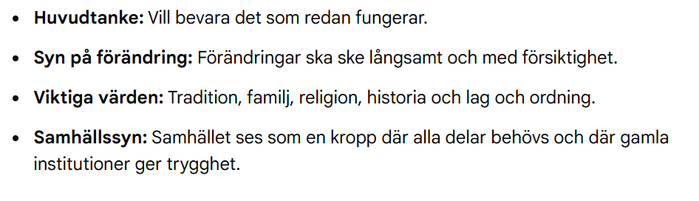

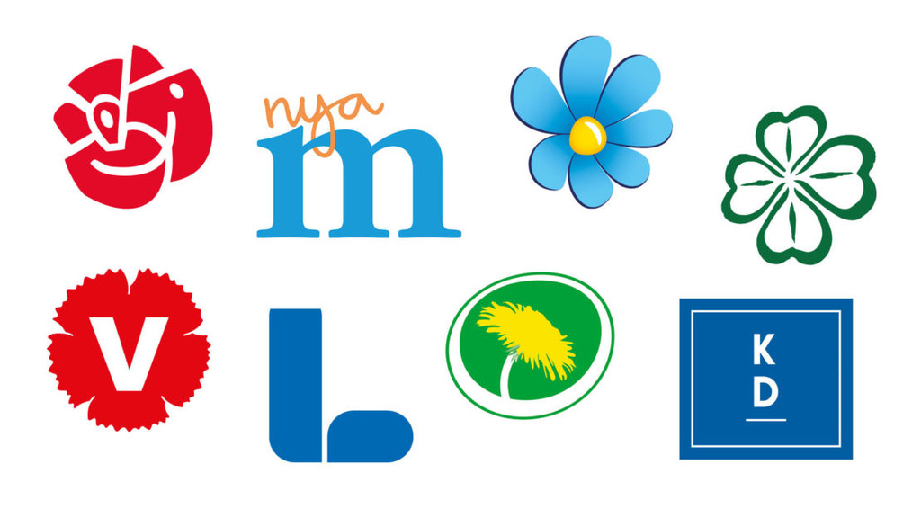
Konservatism
Ö
Snabba förändringar → Risker och osäkerhet

Slide 21
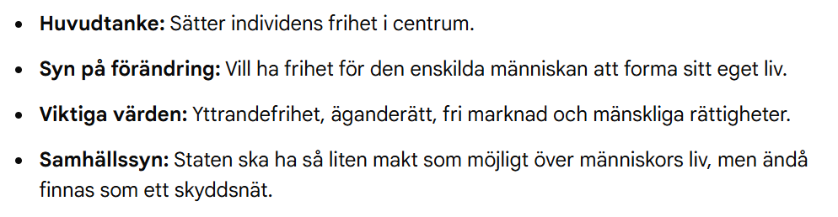
Liberalism
.
Enskild frihet → Större möjligheter
Enskilt ansvar → Driver samhället framåt

Slide 22
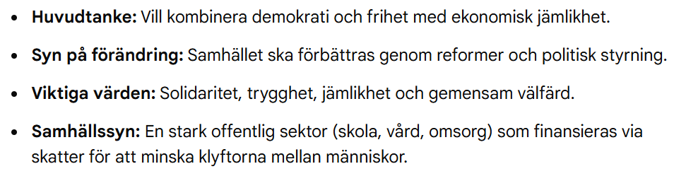
Socialdemokrati – Socialism
Minska klyftor → Samhällets ansvar att ta hand om
Minska klyftor → Tryggare & bättre samhälle

Slide 23
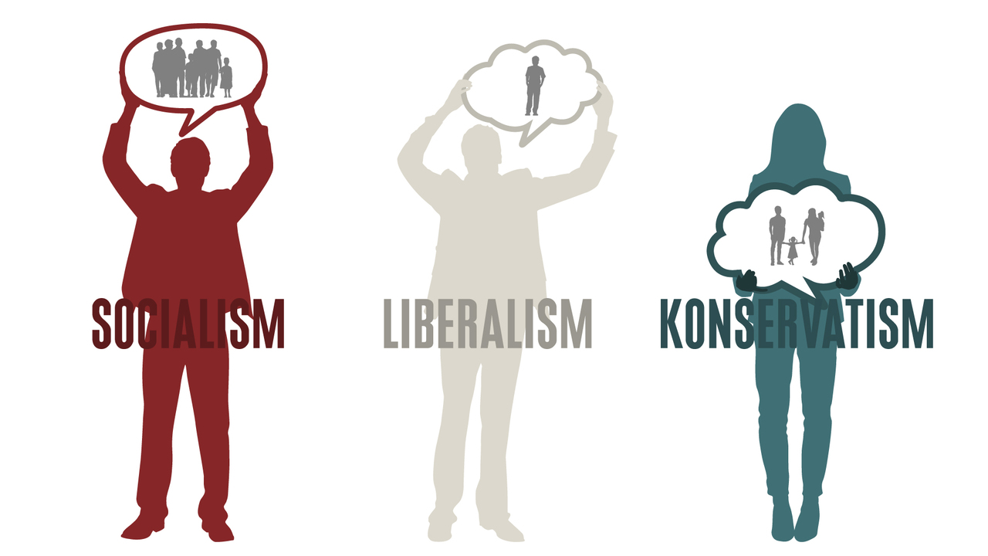
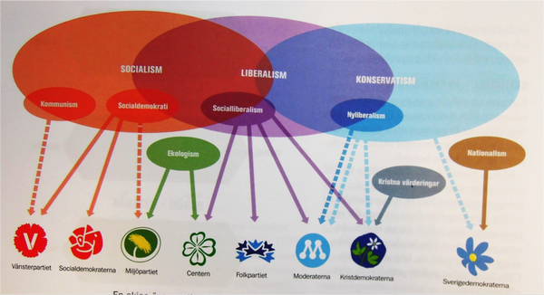

Slide 24
Nationalism

Slide 25
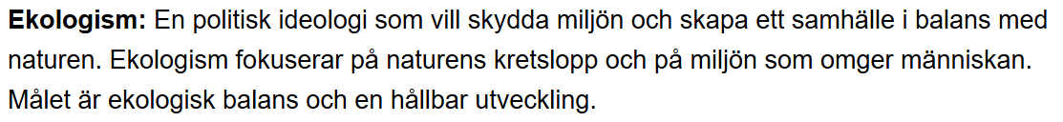
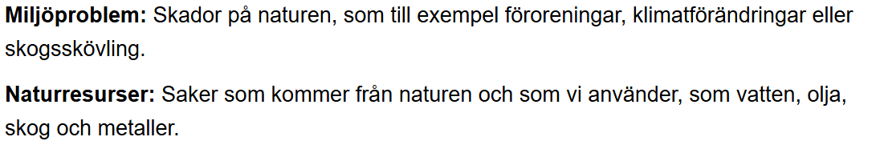
Ekologism

Slide 27
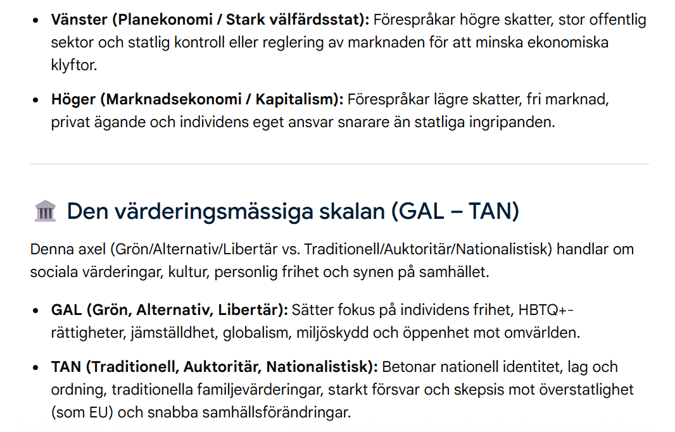

Slide 28
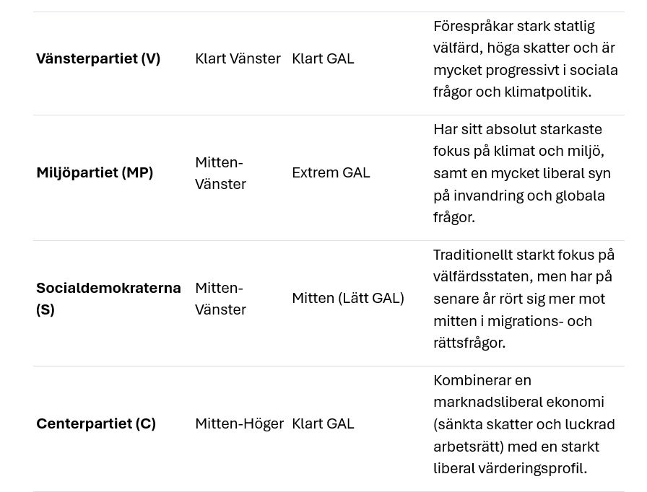

Slide 29
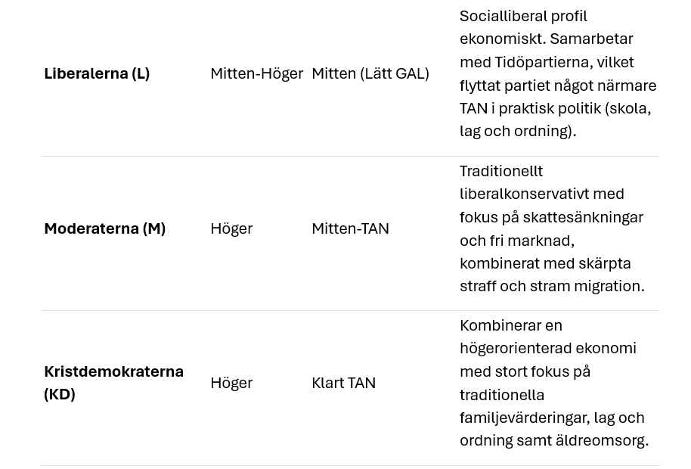
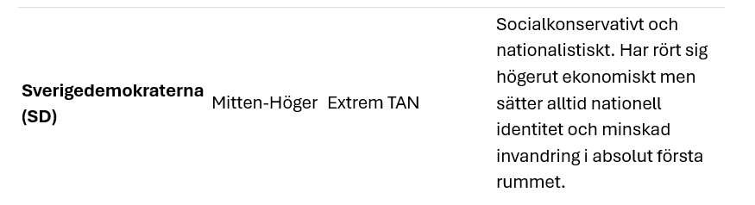

Slide 30
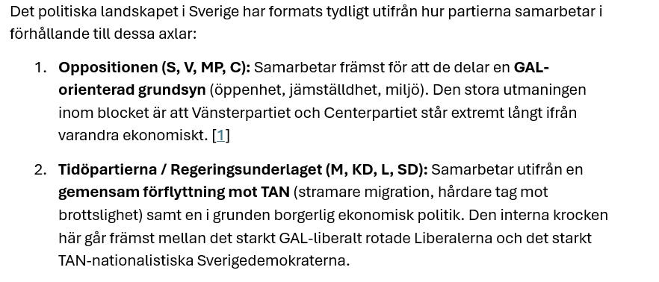

Slide 31
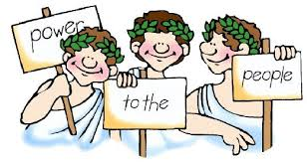
Demokrati = Folkstyre
Folket bestämmer vem som ska styra genom att rösta när det är val.
Men demokrati ställer också vissa krav på hur valen går till, och i demokrati ingår även:
Yttrandefrihet = tillåtet att säga vad man vill (inom ramen som övriga lagar sätter)
Tryckfrihet = yttrandefrihet i tidningar, böcker osv. Staten styr inte vad som skrivs.
Religionsfrihet = kan tillhöra och utöva vilken religion man vill, eller ingen alls
Rättssäkerhet = lagar gäller alla, och domstolar dömer alla lika (oavsett pengar, släkt, religion osv.)
Rörelsefrihet = möjligt att flytta inom landet, möjligt att flytta från landet
Skyddande grundlagar = planerande ”hinder” för att det inte ska gå för snabbt att ändra grunderna i hur landet styrs/fungerar
Notes:
Vart är vi på väg?: Demokrati, det sjunkande skeppet? | UR Play

Slide 32
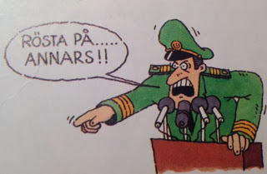
Diktatur = Envälde
En person eller en grupp har makten i landet.
Inga val, ofria val, eller bara ett parti att rösta på
Andra partier motarbetas
Förbjudet att kritisera ledningen
Censur av media = staten styr vad som får skrivas/sägas
Förbjudet att avsäga sig statsreligionen
Personer som försöker lämna landet arresteras
Polis och domstol gör som de själva vill (eller blir tillsagda att göra)
Alla har inte samma rättigheter
Kontroll. Skräck. Osäkerhet.

Slide 33
Demokrati = Folkstyre
Diktatur = Envälde
Inte antingen eller – utan det är ett ständigt arbete för ett land att vara en demokrati.
Ett land kan ”tappa” sin demokrati på olika sätt:
Anfallas och erövras av ett annat land
Inre krafter som tar över makten med våld, genom en kupp eller liknande
Gradvis förskjutning av lagar, hur landet fungerar och tilltro till demokratin
  Försämrad yttrandefrihet: Fler upplever…
MYNDIGHETERNAS roll

Slide 34
Viktiga begrepp
Statschef = den främsta representanten för landet. Med eller utan politisk makt.
Monarki = statschefen ärver sin titel (t.ex. kung)
Republik = statschefen väljs (t.ex. statsminister)
Politisk ledare: oftast statsminister, president, premiärminister… men kan även vara kung, tsar, kejsare osv.
Direkt demokrati = befolkningen röstar kring viktiga frågor, t.ex. budget och lagar
Representativ demokrati = befolkningen väljer representanter som röstar åt dem,
t.ex. elevrådsrepresentanter, riksdag/regering
Sverige = monarki (kung utan politisk makt) och representativ demokrati (statsministern är politisk ledare)

